Slide 1
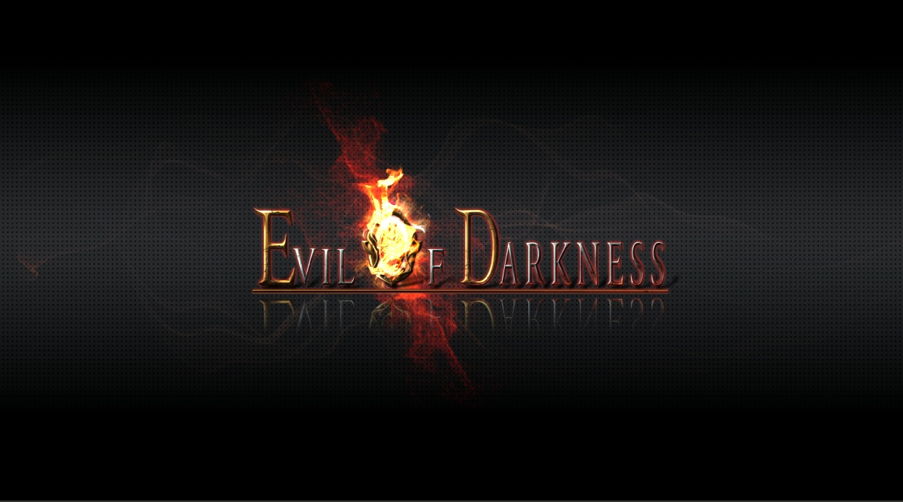

Snow Family Co., LTD
Leading Games Business Company
서울시 금천구 가산동 60-21 IT미래타워 503 호
Tel : 010-4631-7403
E-mail: snowman@snowfamily.co.kr
http://www.snowfamily.co.kr

Slide 2
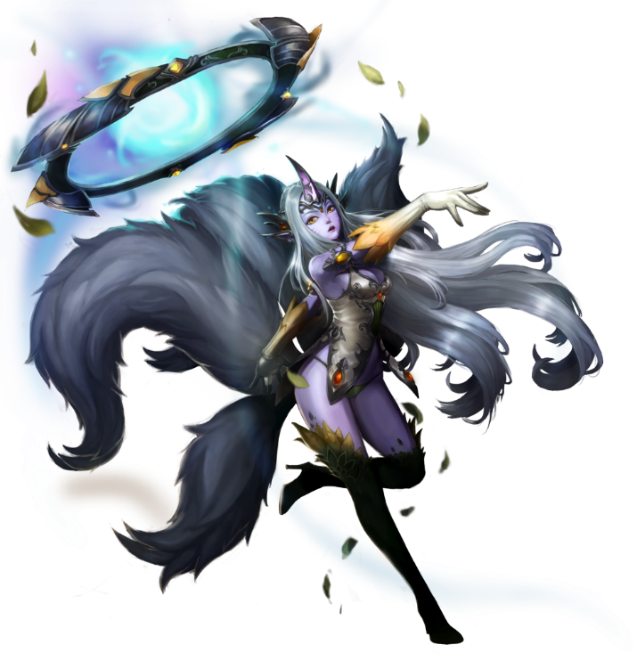
개발 목표

Slide 3
개발 목표
스킬과 궁합이 맞는 아이템 파밍 (아이템 특수 스킬 발동)
- 다양한 아이템 파밍 유도
- 게임 수명 연장
자신만의 개성을 살리는 외형 수집
유사한 캐릭터가 아닌, 다양한 전투스킬을 지닌 차별성 있는 캐릭터
Hack & Slash의 호쾌한 대규모 전투
화려한 액션과 타격감, 스타일리쉬한 전투
MMORPG의 사용자 상호작용
- 길드 던전, 길드 전쟁, 월드 보스 공략전

Slide 4

게임 소개

Slide 5
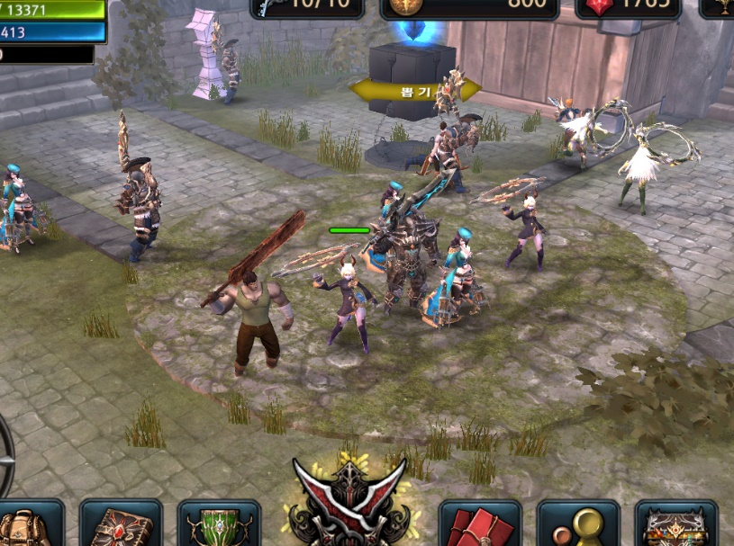
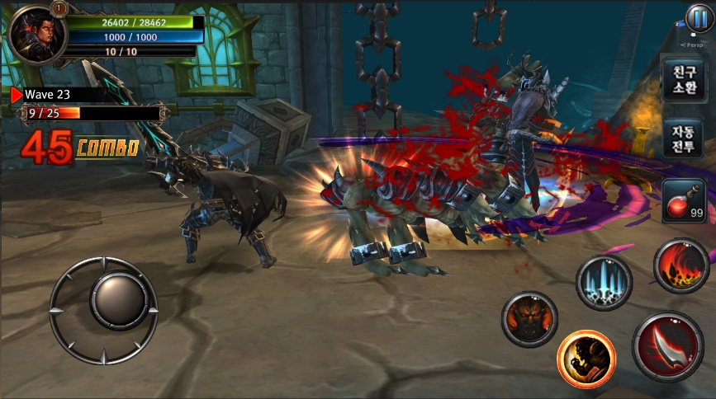
게임 특징
3D 그래픽 기반의 다중 사용자 온라인 RPG (MORPG)
강렬하고 호쾌한 실시간 액션과 타격감
직관적이고 단순한 조작 방식을 추가
끊임없이 내 캐릭터를 성장하도록 유도
게임 전투화면
마을 대기 화면(다중 접속)

Slide 6
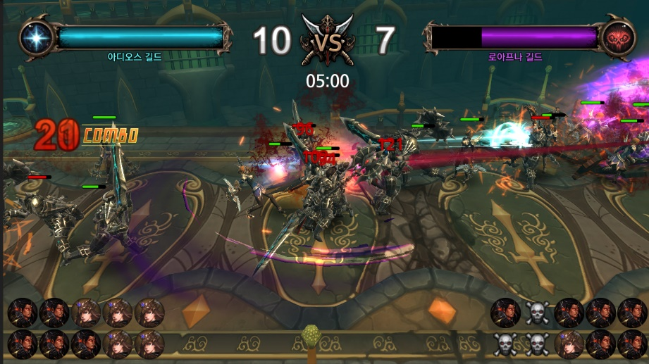
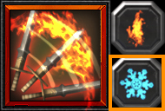
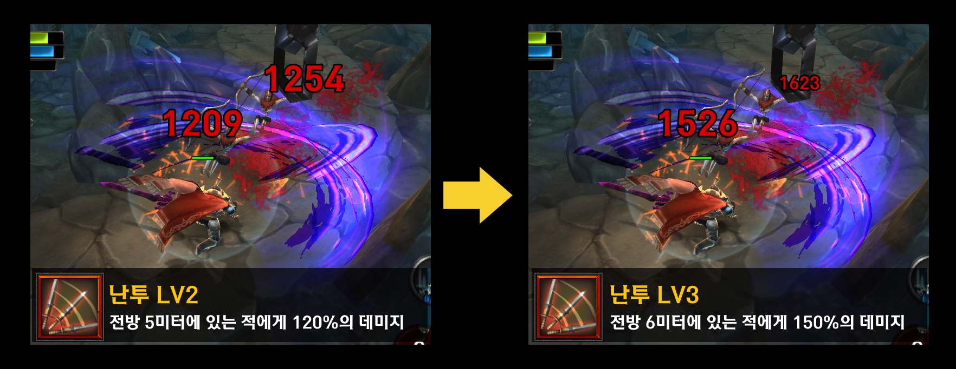
재미 요소
창발적인 게임 요소들
: 아이템의 능력 속성이 무작위로 조합됨
연구심을 자극하는 요소들
: 캐릭터의 각 스킬과 스킬 룬의 조합으로 인한 시너지
다중 사용자들과 협력하는 컨텐츠
: 길드 던전, 길드 전쟁, 월드 보스 공략전
스킬 업그레이드
길드전쟁 참고
스킬이미지

Slide 7
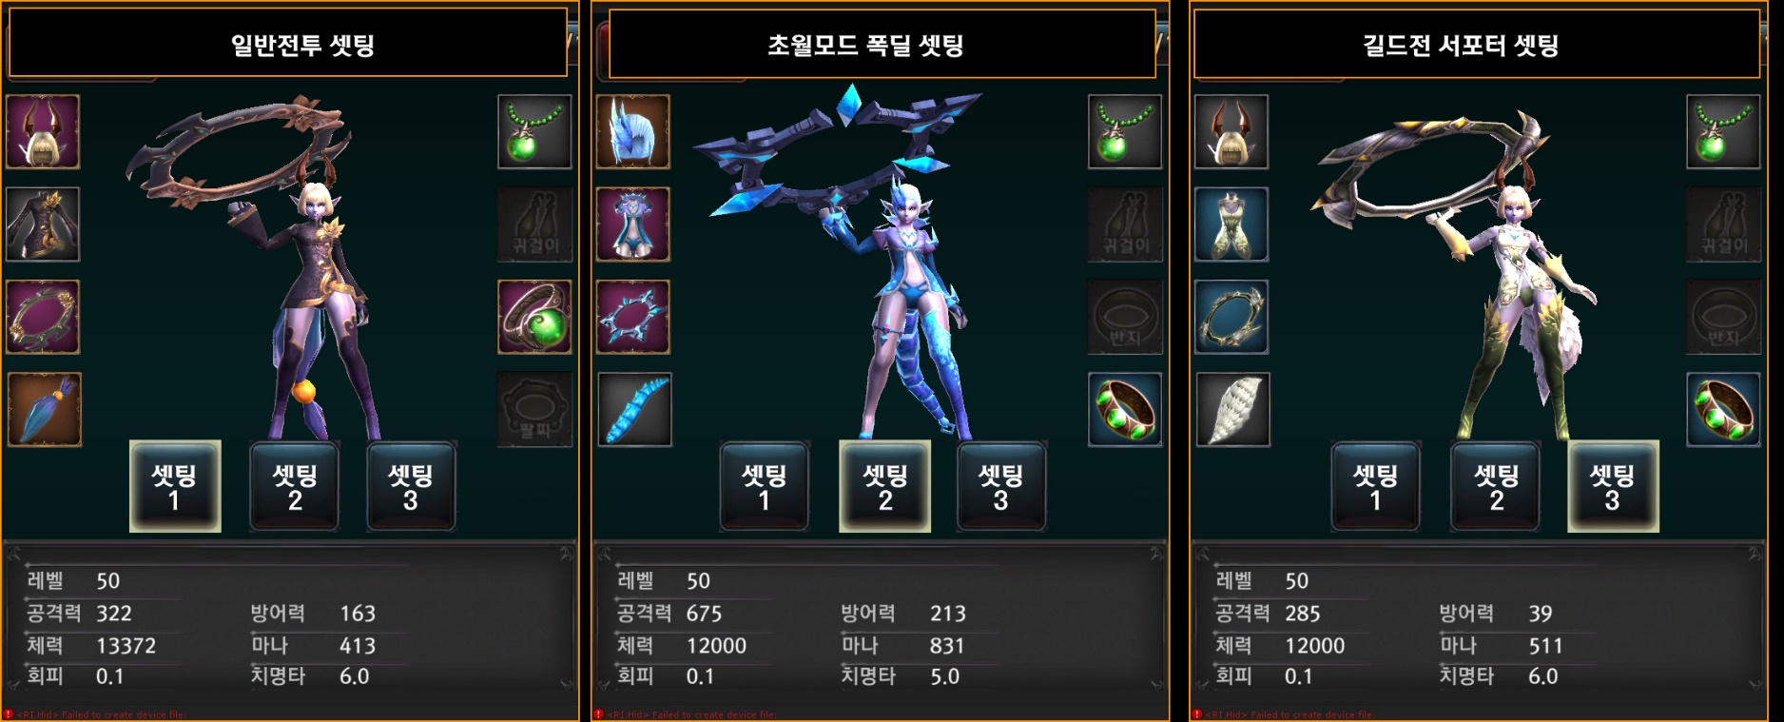
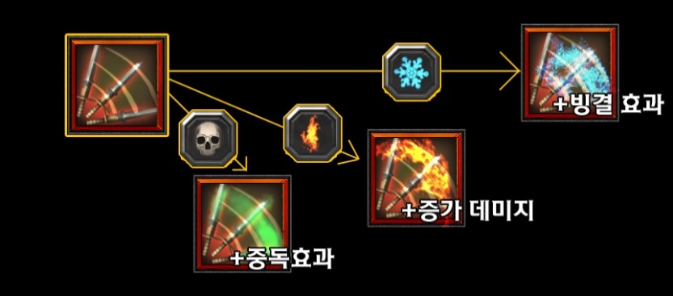
기대되는 컨텐츠 & 시스템
다장비 셋팅 시스템 - 다양한 타입의 캐릭터를 육성시키기 위한 접근성 대폭 상승
스킬룬 – 자신의 플레이성향에 가까운 스킬을 커스터마이징(다장비 셋팅 시스템과 시너지 발휘)

Slide 8
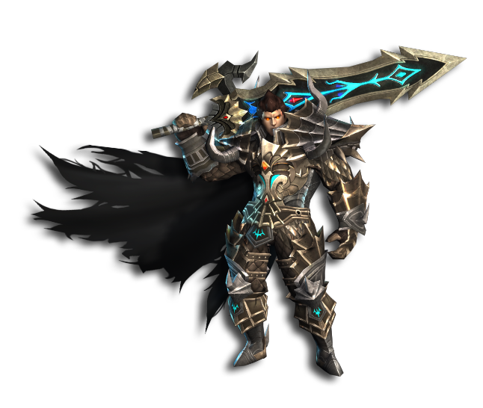
사용자 / 시장
RPG의 플레이 문법에 어느 정도 익숙한 게이머
성인 남성들에게 매력적인 컨텐츠
: 8등신 캐릭터, 하드코어한 스타일
진지하고 스타일리쉬한 느낌의 게임을 원하는 사용자들
사전 지식을 요구하지 않는, 익숙한 배경의 컨텐츠
: 서양 중세 풍의 다크 판타지

Slide 9

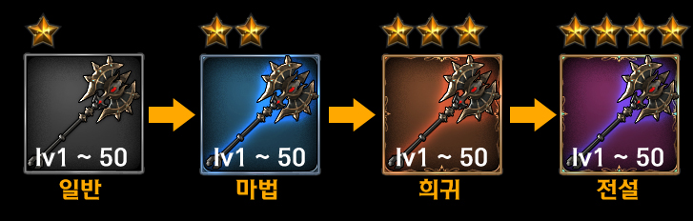
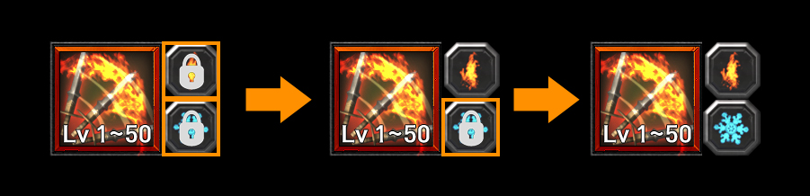
수익 모델
강화가 필요한 요소들은 모두 성장 점수를 획득해서 레벨이 오르는 방식이다.
: 캐릭터, 장비 아이템, 스킬
모든 스테이지는 제한적인 입장 횟수 또는 입장료를 소모한다.
게임 내 결제가 필요한 제화들을 사용해서, 더 많은 보상을 획득하거나 추가적인 플레이 기회를 제공할 수 있다.
게임 내 결제를 이용한 사용자들은, 그 내역을 VIP 점수와 레벨로 관리한다.
: 결제가 많을수록 더 많은 혜택
아이템 성장
VIP 시스템
스킬성장

Slide 10





개발 요소
출시 대상 플랫폼
: Android, iOS
개발 환경
: PC, Mac, Unity3D 엔진
예상 개발 비용
:

Slide 11
게임 컨텐츠 요약

Slide 12


게임 플레이
종류 | 개인 | 단체 | SNG 요소 | 무작위 요소
스토리 모드(일반)
스토리 모드(정예)
일일 던전
요일 던전
무작위 던전
초월 모드
숨겨진 던전
결투장
길드 던전
길드 전쟁
월드 보스 협공
수련장
용병 활동(가제)

Slide 13

수익 모델
종류 | 게임 플레이 | 인벤토리 | 스킬 | 상점 | 뽑기
스테이지 시작 버프
스테이지 도중 캐릭터 즉시 부활
스테이지 보상 한 번 더 뽑기
오브(Orb) 결제
골드(Gold) 구입
스테미너 구입
아이템 마법 부여
아이템 강화
아이템 강화레벨 초월
아이템 제작
보석 세공
장착한 보석 해제
스킬 강화
장착한 스킬 룬 해제
초월 모드 / 결투장 / 길드 상점
아이템 형상 변환
스킬 형상 변환
장비 아이템 뽑기
스킬 룬 뽑기
무작위 뽑기

Slide 14
게임 플레이

Slide 15
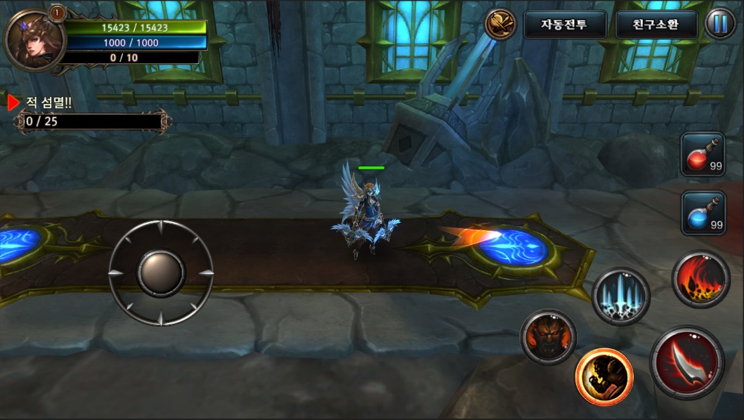
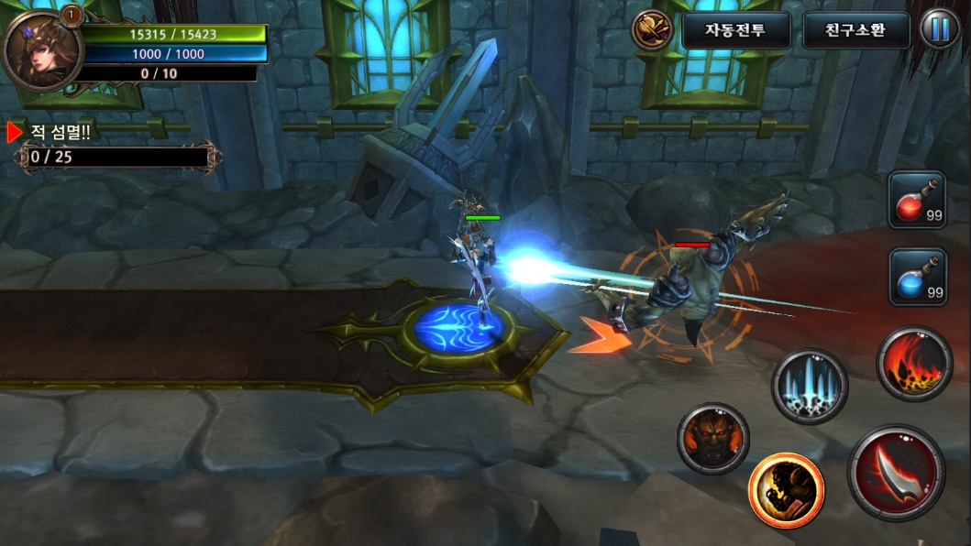
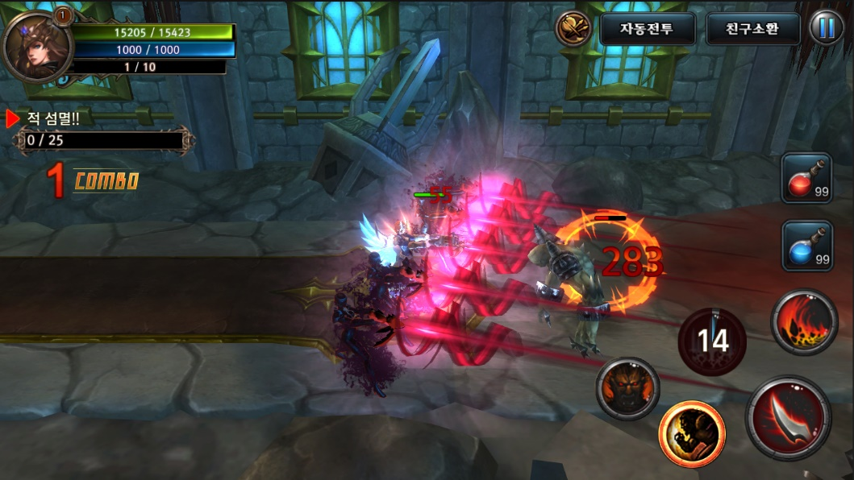
INTERFACE
게임 조작 방법
가상패드 : 캐릭터 이동
일반공격
스킬공격
대쉬

Slide 16
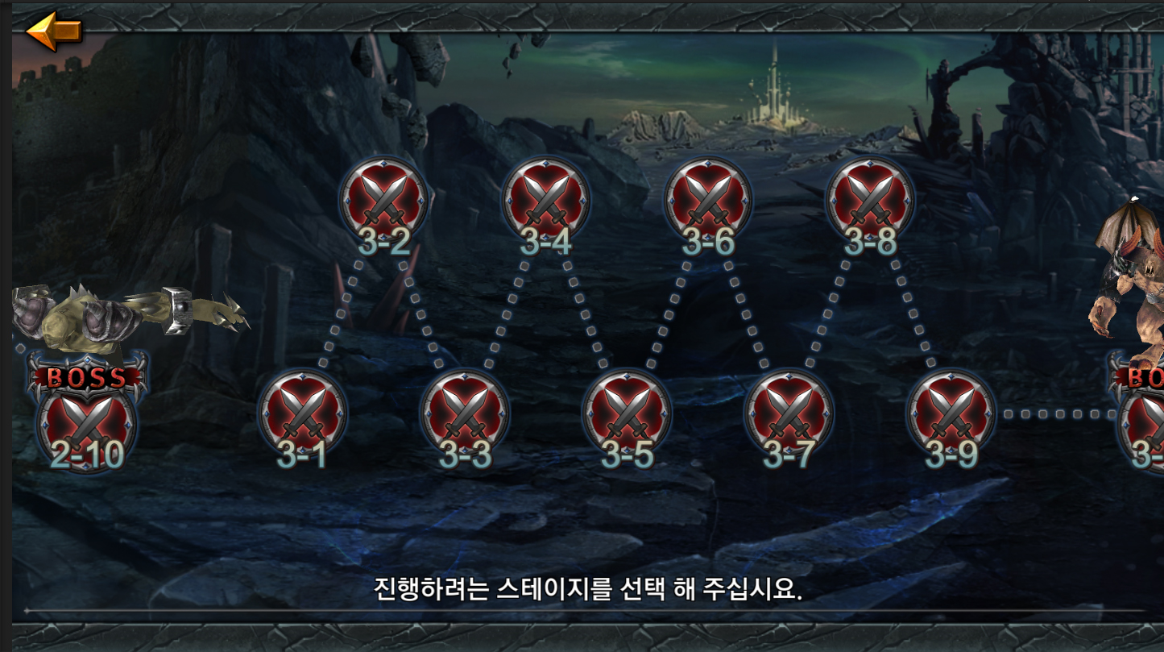
스토리 모드
일반 난이도와 정예 난이도가 존재한다.
: 정예 난이도는 각 스테이지마다 1일 3회의 입장 제한 횟수가 있다.
일반적으로 10개 스테이지가 모여서 하나의 막(Act)을 이룬다.
: 현재, 6막  10 스테이지 = 60개 스테이지로 구성할 예정
순차적으로 진행해야 한다.
: 이전 스테이지를 완료해야, 다음 스테이지를 진행할 수 있다.

Slide 17
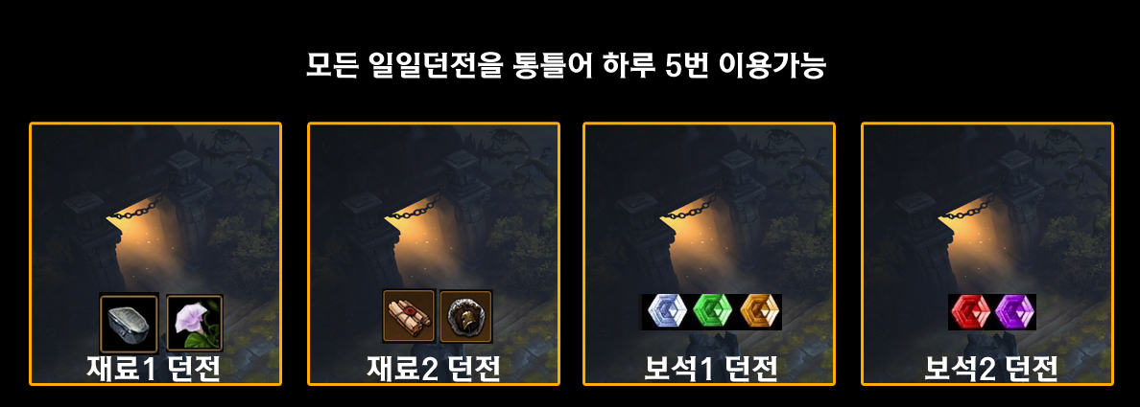
일일 던전
❍ 아이템 제작 재료와 보석을 획득할 수 있는 던전 지역이 여러 개 있다.
1일 5회의 입장 제한 횟수
: 입장 제한 횟수는 던전 지역에 관계없이 공통으로 소모한다.
입장하는 던전 지역에 따라, 획득할 수 있는 아이템 제작 재료와 보석의 종류가 다르다.

Slide 18
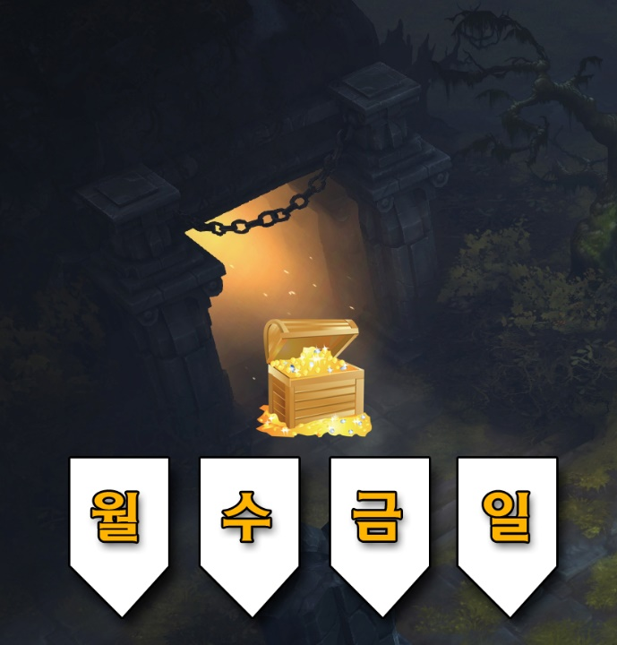
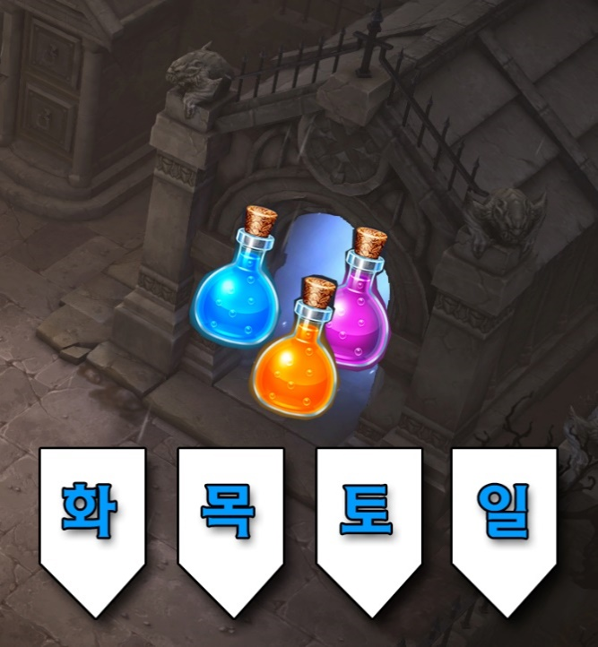
요일 던전
특정한 요일에만 활성화되는 던전
1일 2회의 입장 제한 횟수
홀수 요일 던전은 상점에 팔면 골드를 많이 주는 아이템들을 획득할 수 있다.
짝수 요일 던전은 회복제 아이템들을 획득할 수 있다.
일요일에는 홀수 / 짝수 요일 던전이 둘 다 열린다. (각 던전마다 2회 입장 가능함.)

Slide 19
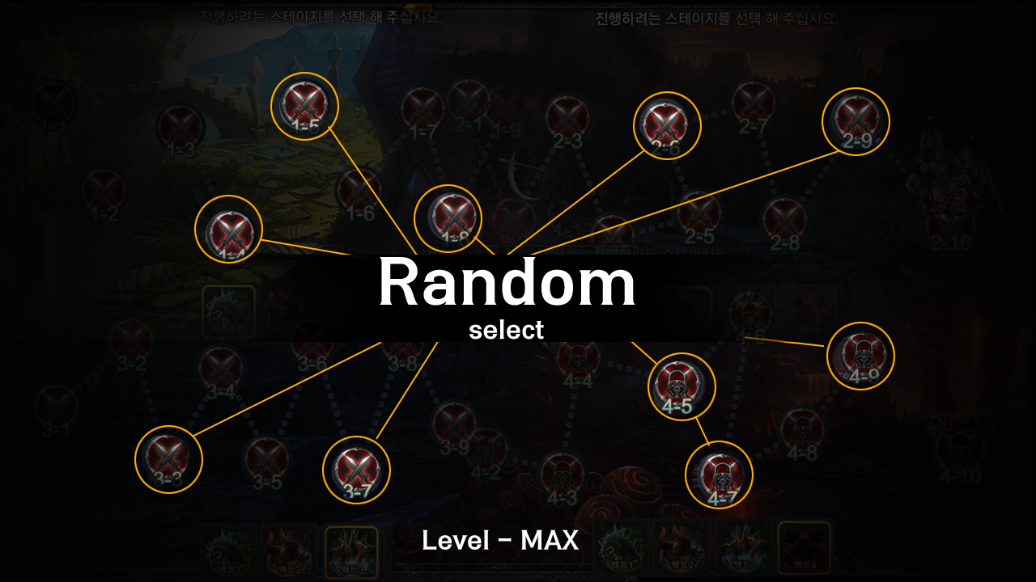
무작위 던전
스토리 모드의 스테이지에 사용한 지형과 몬스터 구성이 무작위로 섞여서 등장한다.
난이도와 보상 방식은 최고 레벨 캐릭터에게 맞춰져 있다.
1일 3회의 입장 제한 횟수
전설 등급 아이템을 제작하기 위한 특수 재료, 아이템 강화석과 아이템 초월석이 등장한다.

Slide 20
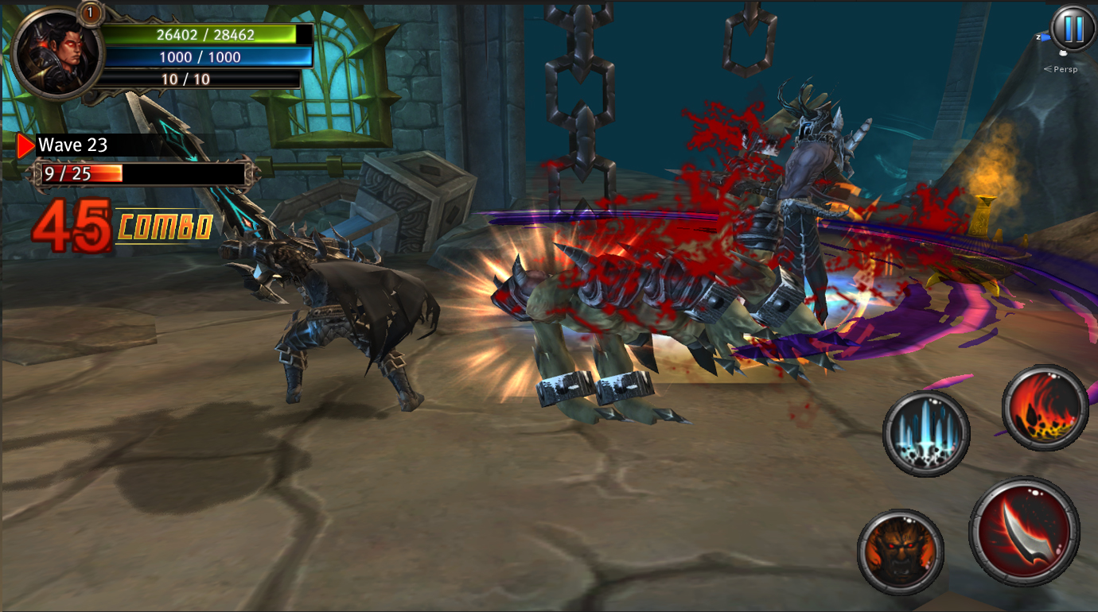

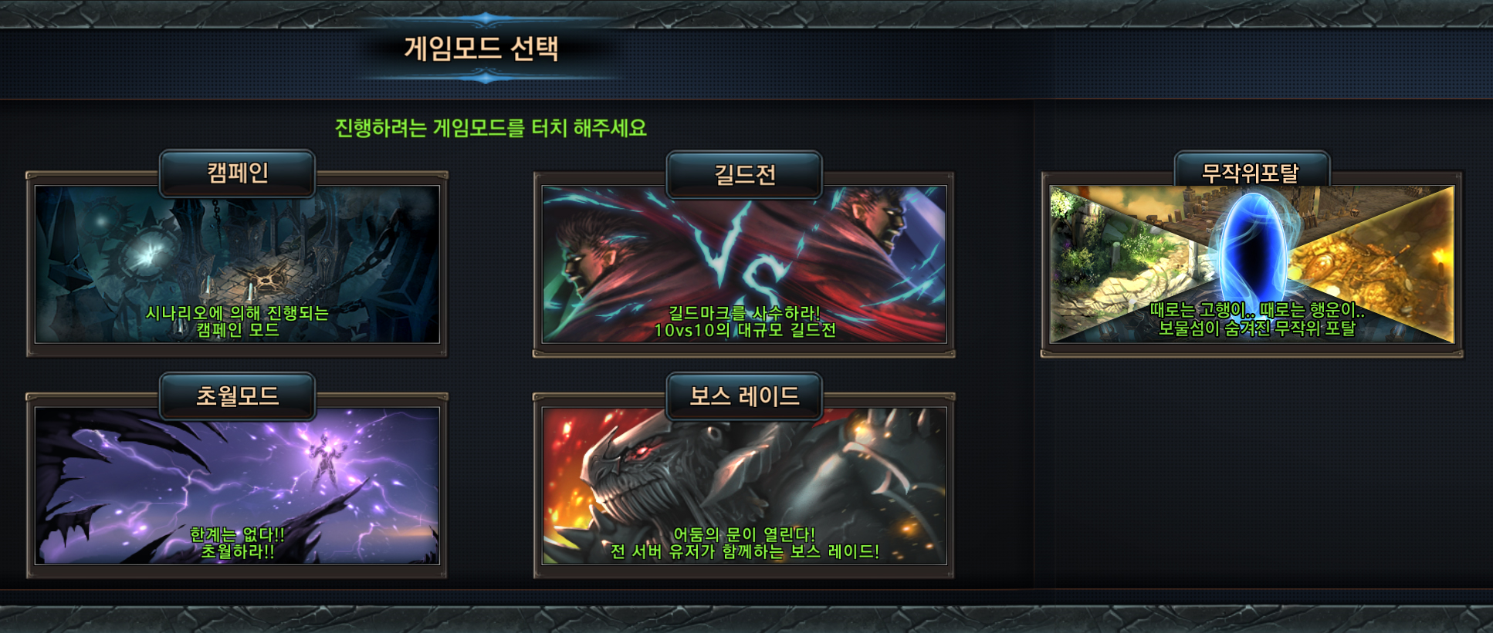
초월 모드
일종의 디펜스 모드 방식이다.
: 몬스터들의 웨이브를 막아내는 식으로 진행하며, 점점 강력한 몬스터들이 등장한다.
더 많은 단계를 진행할수록 획득하는 보상이 크다.
1일 3회의 입장 횟수 제한
초월 모드 코인을 획득할 수 있다.
: 이를 초월 모드 상점에서 사용해, 희귀한 아이템과 재화를 구매할 기회를 가질 수 있다.

Slide 21
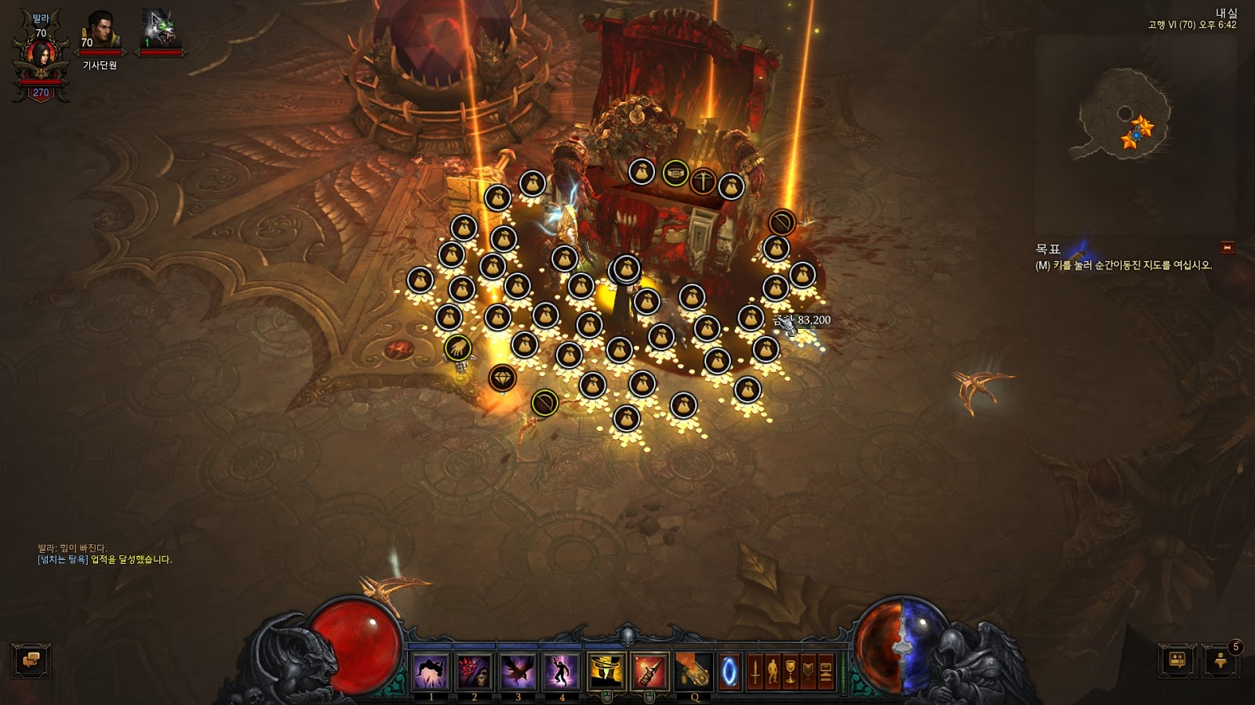
숨겨진 던전
많은 골드와 보상품을 획득할 수 있는, 일종의 보물섬
스테이지를 완료하고 나오는 단계에서 무작위로 출현한다.
Ex) ‘디아블로’ 보물창고

Slide 22
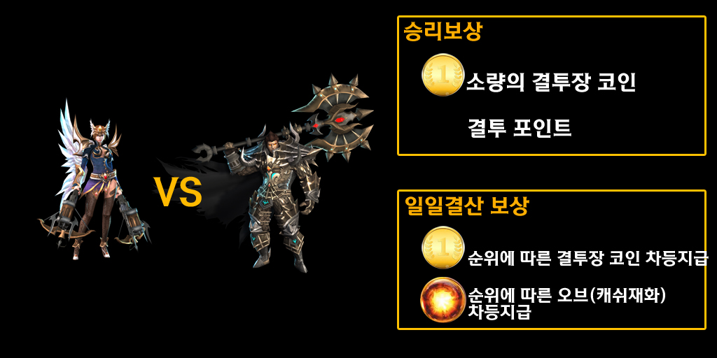
결투장
다른 플레이어의 캐릭터들과 결투할 수 있는 스테이지이다. (P vs P)
플레이 결과는 점수로 매겨서, 각 플레이어 캐릭터들의 순위를 산정한다.
1일 5회의 입장 제한 횟수
결투장 코인을 획득할 수 있다.
: 이를 결투장 상점에서 사용해, 희귀한 아이템과 재화를 구매할 기회를 가질 수 있다.

Slide 23
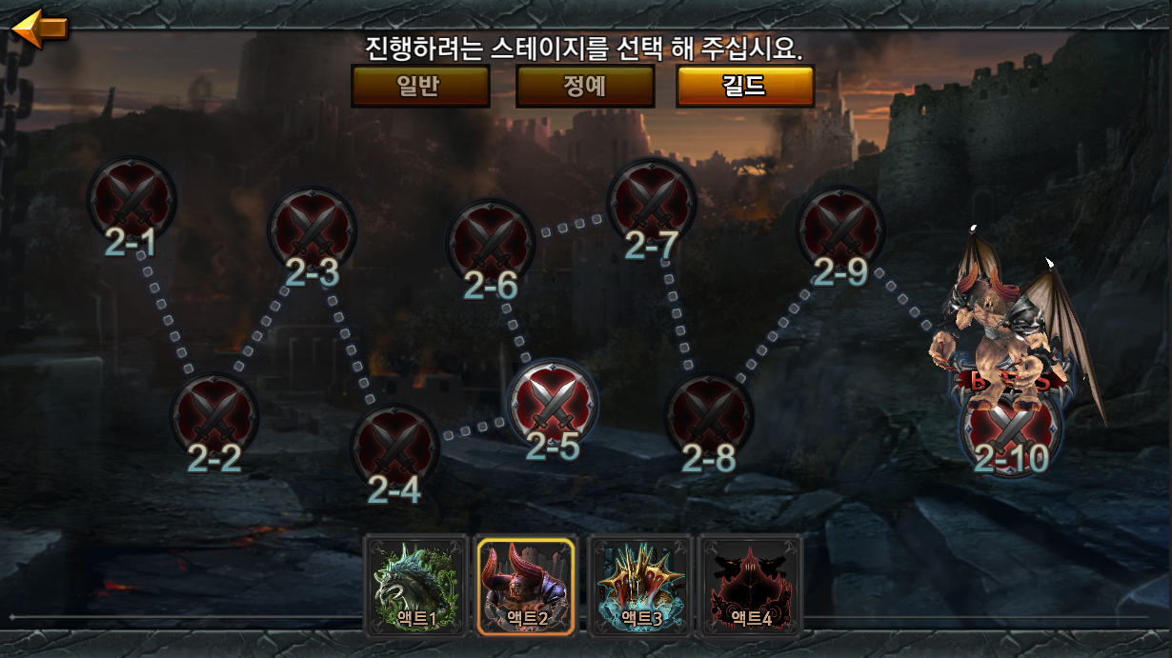
길드 던전
소속된 길드원들과 함께 진행하는 던전
1일 2회의 입장 제한 횟수
길드 코인을 획득할 수 있다.
: 이를 길드 상점에서 사용해, 희귀한 아이템과 재화를 구매할 기회를 가질 수 있다.

Slide 24
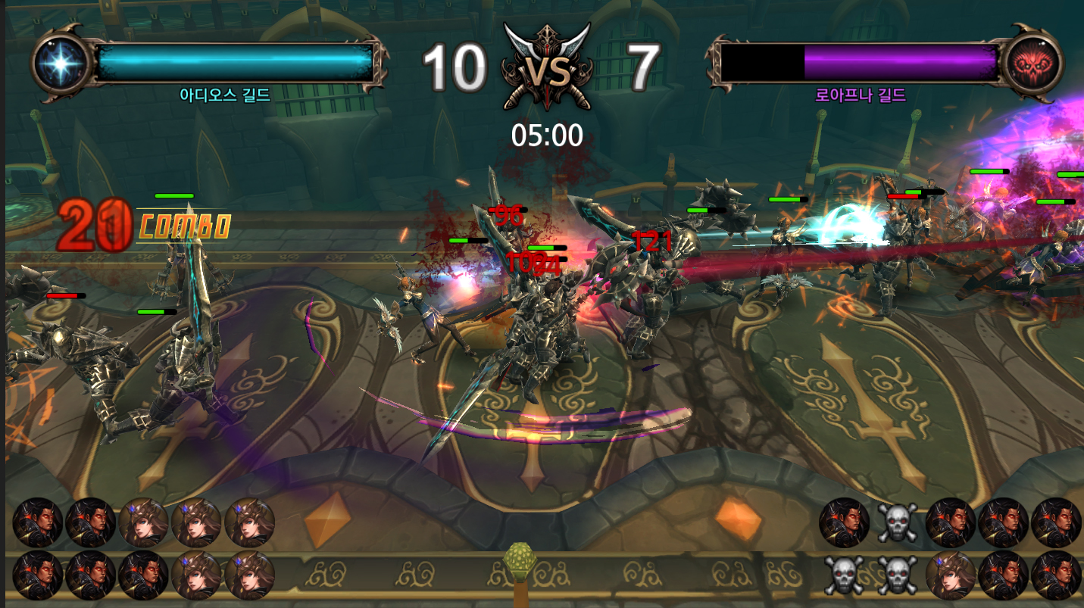
길드 전쟁
길드의 구성원들끼리 단체로 대결하여 승부를 낸다. (R vs R)
길드 전쟁의 순위에 따라 1주일 간 전체 길드원이 항상 버프 효과를 받는다.
1일 2회의 입장 제한 횟수
길드 코인을 획득할 수 있다.
: 이를 길드 상점에서 사용해, 희귀한 아이템과 재화를 구매할 기회를 가질 수 있다.

Slide 25
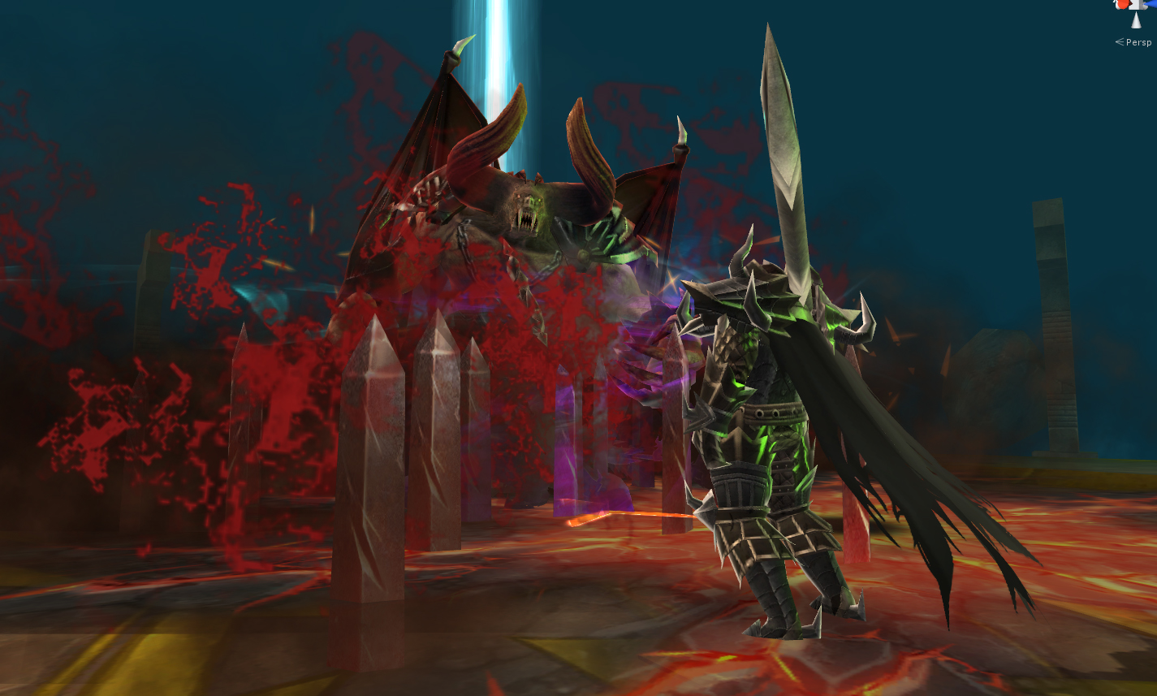
월드 보스 협공
게임 내 모든 플레이어 캐릭터들이 협동하여 보스 몬스터를 공략한다.
하루 1회 특정한 시간에 등장한다.
: 플레이어들에게 월드 보스 몬스터의 등장을 알리고, 접속을 유도한다.
참여도 / 기여도에 따라 순위가 매겨지고, 보상을 차등적으로 지급받는다.

Slide 26
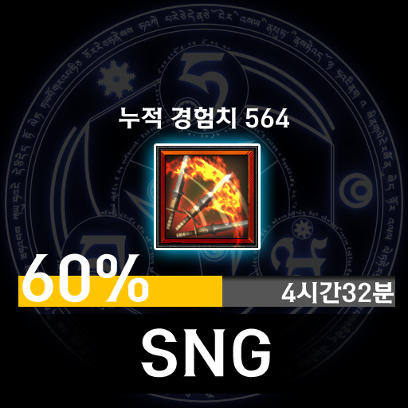
수련장
플레이어가 수련하기로 선택한 스킬의 숙련도 점수가 조금씩 오른다.
: 플레이어가 접속하지 않더라도 스킬의 숙련도 점수가 오른다.
숙련할 시간 단위를 선택하는 방식이다.
: 선택한 시간이 지나면 다시 스킬 숙련을 선택해야 한다.
같은 시간 동안에는, 숙련하는 시간 단위가 짧을수록(자주 방문해야 할수록) 효율이 높다.
VIP 레벨이 일정 이상 오르면, 동시에 여러 개의 스킬을 수련하는 것도 가능하다.

Slide 27
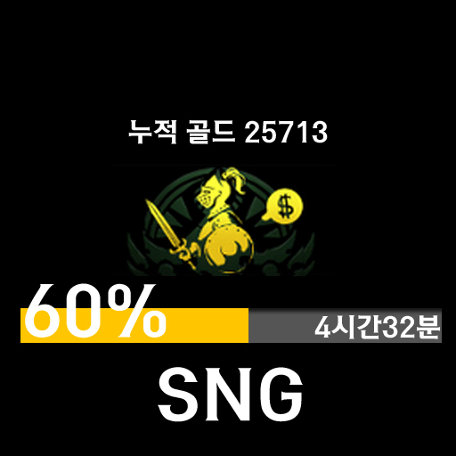
용병 활동(가칭)
플레이어의 캐릭터는, 플레이어의 접속 유무에 관계 없이 일정한 시간 동안 용병 활동으로 골드를 벌어온다.
용병 활동을 할 시간 단위를 선택하는 방식이다.
: 선택한 시간이 지나면 다시 용병 활동을 선택해야 한다.
같은 시간 동안에는, 용병 활동을 하는 시간 단위가 짧을수록(자주 방문해야 할수록) 효율이 높다.
다른 플레이어 캐릭터의 용병 활동으로 벌어들인 골드를 약탈할 수 있다.

Slide 28
수익 모델

Slide 29
오브(Orb) 결제
게임 내 결제로 과금 화폐인 오브(Orb)를 충전할 수 있다.
사전에 정해진 단위로 충전할 수 있다.
오브로 다른 화폐와 스테미너를 충전하거나, 아이템을 뽑거나, 능력 속성을 변경할 수 있다.
게임 내 결제로 오브를 충전할 때마다, 그 플레이어 계정의 VIP 점수와 레벨이 오른다.

Slide 30
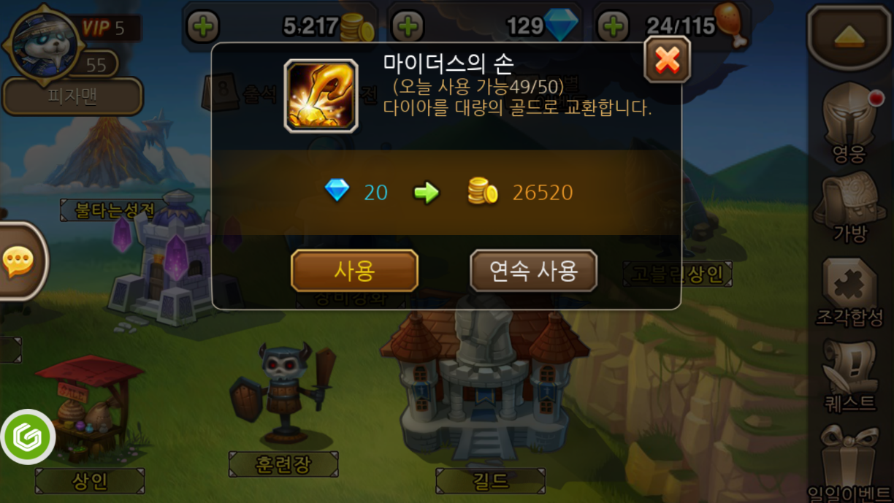
골드 충전
오브(Orb)로 골드를 충전할 수 있다.
충전 횟수는 1일 1회로 제한한다.
충전 가능한 횟수는 VIP 레벨을 일정 이상 달성할 때마다 늘어난다.
골드는 게임 내 모든 성장 컨텐츠의 비용으로 필요하다.
이미지 출처 : 도탑전기

Slide 31
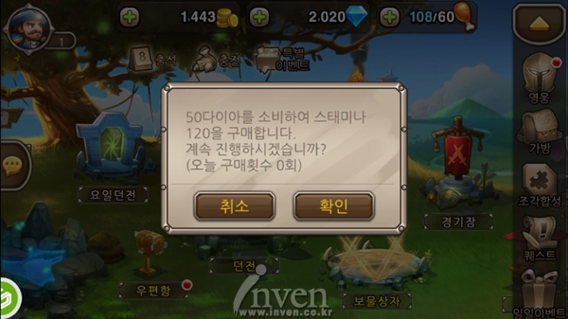
스테미너 충전
오브(Orb)로 골드를 충전할 수 있다.
충전 횟수는 1일 1회로 제한한다.
충전 가능한 횟수는 VIP 레벨을 일정 이상 달성할 때마다 늘어난다.
스테미너는 대부분의 스테이지에서 입장료로 사용한다.
이미지 출처 : 도탑전기

Slide 32
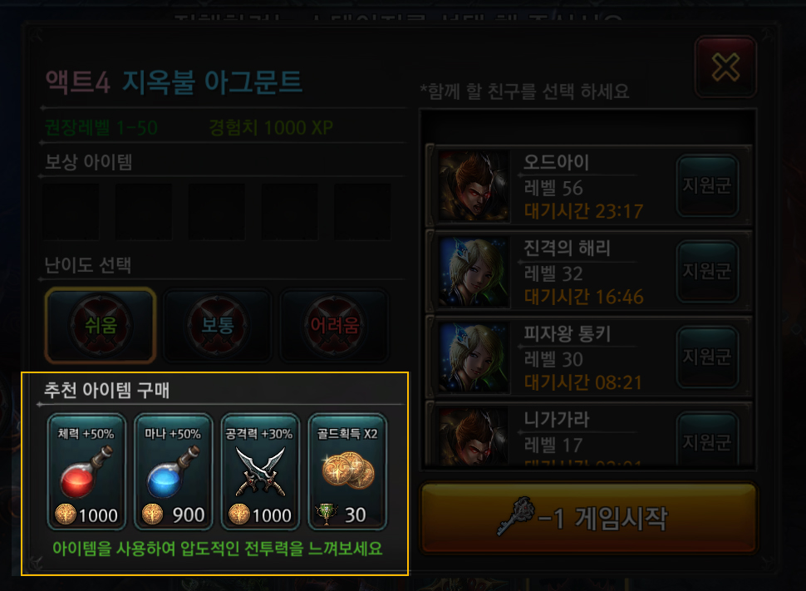
스테이지 진입 전 보너스 상태효과 받기
스테이지 플레이 하기 전에, 캐릭터에게 유용한 버프를 구매해서 진행할 수 있다.
스테이지 버프는 해당 스테이지를 플레이 하는 동안에만 유지된다.

Slide 33
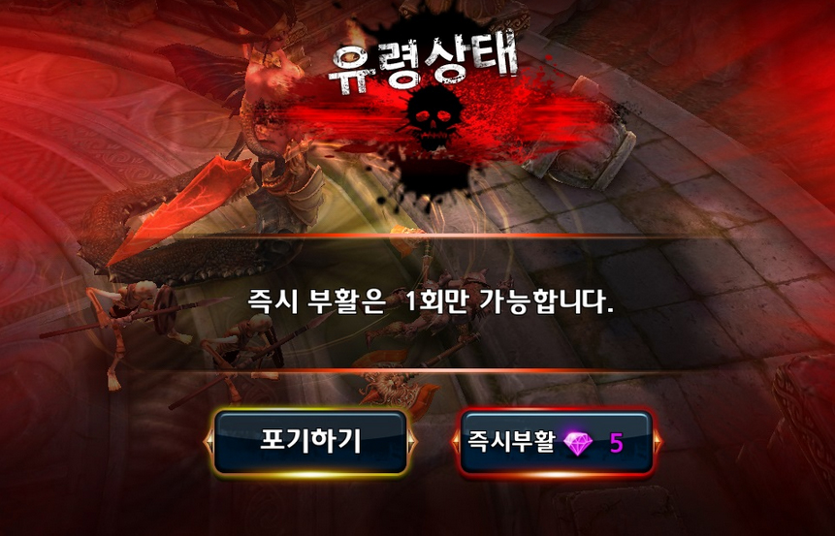
캐릭터 사망 후 즉시 부활하기
스테이지를 진행하다가 사망한 캐릭터는, 일정한 비용의 오브를 지불하고 즉시 부활해서 다시 스테이지를 진행하게 할 수 있다.
부활을 여러 번 시도하면, 다음 부활에 필요한 비용이 점점 증가한다.
이미지 출처 : 블레이드

Slide 34


아이템 강화
모든 아이템들은 강화 점수와 강화 레벨이 존재한다.
일정한 강화 점수가 모이면 강화 레벨이 오른다.
강화 레벨이 오르면 아이템의 주 능력 옵션이 더 강해진다.
: 부가적인 능력 옵션은 강화 레벨에 의해 강해지지 않는다.
강화할 아이템에 다른 아이템이나, 아이템 강화석을 재료로 삼아 아이템의 강화 점수를 올릴 수 있다.
: 많은 수의 하위급 아이템들은, 다른 아이템의 강화 점수를 위한 재료로 쓰인다.
Level 1
Level 1
Level 2

Slide 35
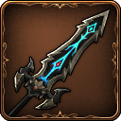

아이템 마법 부여
오브(Orb)를 지불하면, 선택한 아이템의 능력 속성을 다른 능력 속성으로 교체할 수 있다.
무작위 마법 부여
: 아이템의 주 능력을 제외한, 나머지 부가 능력 옵션들의 전체가 무작위로 다른 능력 옵션으로 교체된다.
선택적 마법 부여
: 플레이어가 선택한 능력 옵션 1종에 대해서만 다른 무작위 능력 옵션으로 교체할 수 있다.
그리고, 앞으로도 처음 선택한 능력 옵션 부분에 대해서만 교체가 가능하다.
아이템에 마법 부여를 할 때, 무작위 방식과 선택 방식 중에서 한 번 선택을 하면, 그 방식으로만 연속해서 마법 부여를 할 수 있다.
같은 아이템에 마법 부여를 여러 번 수행할수록, 다음 번 마법 부여에 필요한 비용이 증가한다.
Lv10 다크블레이드
Lv10 다크블레이드
공격력
361 ~ 574
공격력
361 ~ 574
HP +215
치명타 확률 +5%
HP +215
공격속도 +5%
Change option

Slide 36

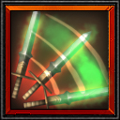
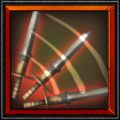

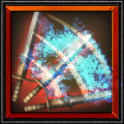

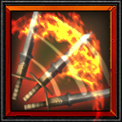
스킬 룬
캐릭터의 액티브 스킬들은 스킬 룬을 2개까지 장착할 수 있다.
각 스킬 룬은 자신들이 가지고 있는 하나의 능력을 스킬에 더한다.
: 즉, 각 스킬들은 스킬 룬에 의해 최대 2가지 옵션을 추가할 수 있다.
스킬 룬은 보유하고 있는 능력의 분류에 의해 3가지의 타입으로 나뉜다.
스킬마다 장착할 수 있는 스킬 룬의 타입이 제한될 수 있다.
: 어떤 스킬들은 특정한 타입의 스킬 룬을 장착하지 못한다.
스킬과 스킬 룬의 조합 방식으로 다양한 게임 플레이를 유도하고 연구할 대상을 제공한다.
독이 깃든 강타
데미지 200%
5초간 독데미지 300%
오한의 강타
데미지 200%
2초간 상대방을 얼림
강타
데미지 200%
타오르는 강타
데미지 200%
추가 화염데미지 200%

Slide 37
스킬 강화
모든 스킬에는 숙련도 점수와 숙련 레벨이 존재한다.
스킬의 숙련도가 높아지면, 스킬의 숙련 레벨이 오르고, 스킬의 능력이 더 강해진다.
스킬의 숙련도 점수를 올리려면 골드가 필요하다.
스킬 룬과 스킬 강화석들은 스킬의 숙련도 점수를 추가적으로 올리는 재료로 사용할 수 있다.
: 많은 수의 하위 스킬 룬들은 캐릭터 스킬의 숙련도 점수를 위한 재료로 사용된다.

Slide 38
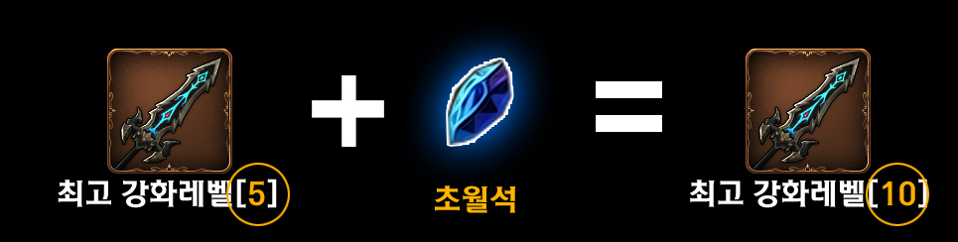
아이템 강화 레벨 초월
아이템을 강화할 수 있는 레벨은 기본적으로 한계가 있지만, 아이템 초월석을 통해, 이 강화할 수 있는 한계 레벨을 ‘해제＇할 수 있다.
아이템을 현재 한계 레벨까지 강화해야 아이템 초월석으로 강화 레벨의 한계를 늘릴 수 있다.

Slide 39
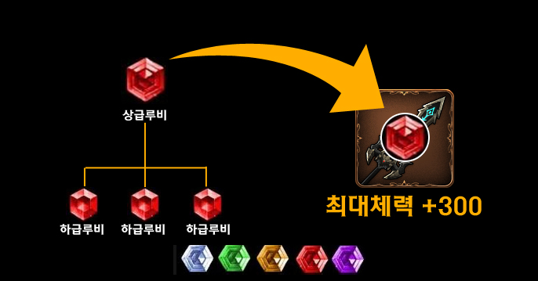
보석 세공
보석 홈이 있는 장비 아이템에 보석을 장착해서 능력을 더 강하게 만들 수 있다.
보석은 능력에 따라 여러 단계가 존재하며, 하위 보석 3개와 일정한 골드를 지불하고 상위 보석으로 합성할 수 있다.
캐릭터의 장비 아이템 타입마다, 장착할 수 있는 보석의 종류가 다르다.
: 일반 보석들은 4종이 있는데, 각각 장비 파츠 1종과 장신구 1종에 장착 가능하다.
보석 중에는 무기에만 장착할 수 있는 특별한 스킬 능력을 부여하는 보석이 있다.
: (스킬)부여 보석을 무기에 장착하면, 일반 공격에 그 보석이 부여한 능력이 추가된다.
보석 홈에 장착한 보석은 골드를 지불하고 빼낼 수 있다.

Slide 40
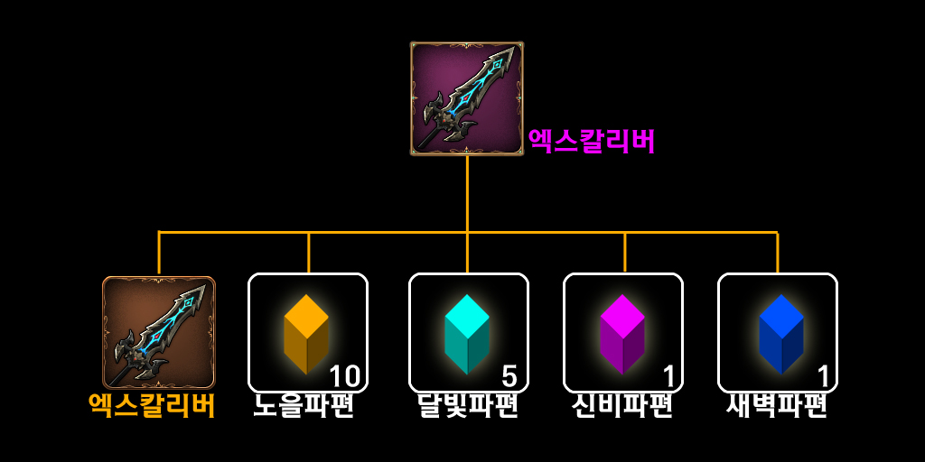
아이템 제작
하위 등급의 장비 아이템을 상위 등급의 아이템으로 합성하는 과정이다.
아이템의 등급은 일반(Normal) < 마법(Magical) < 희귀(Rare) < 전설(Legendary) 순서이다.
아이템 제작에는 원본이 될 장비 아이템과, 그 아이템의 상위 등급을 제작하기 위한 재료 아이템, 비용으로 사용할 골드가 필요하다.
상위 등급으로 제작한 장비 아이템은, 장비 타입과 주 능력 속성의 종류는 유지하지만, 부가적인 능력 속성들은 전부 무작위로 새롭게 부여된다.

Slide 41
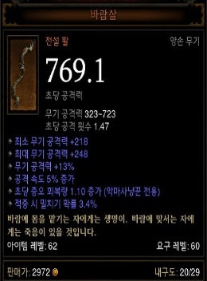
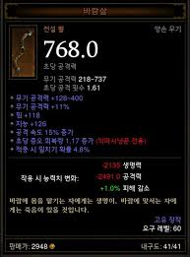
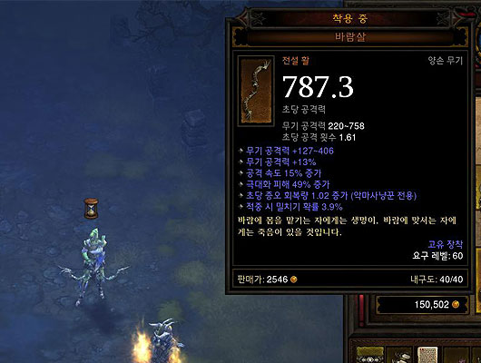
장비 아이템 뽑기
같은 외형의 아이템에도 다양한 능력 옵션들이 조합될 수 있어서, 지속적으로 새로운 아이템을 획득하고자 하는 동기를 부여한다.
모든 장비 아이템 뽑기에서, 출현할 수 있는 등급은 마법 아이템 이상이다.
무작위 부위 뽑기
: 뽑는 캐릭터가 사용할 수 있는 장비 타입 중 아무 장비 또는 장신구 아이템이 등장한다.
선택 부위 뽑기
: 캐릭터가 사용할 수 있는 장비 타입 중에서, 특정 장비 부위에 대해서만 아이템을 뽑는다.
장신구 아이템은 이 방식으로 뽑을 수 없다.
일반 뽑기
: 뽑기를 수행하는 캐릭터의 레벨에 맞춘 능력 속성을 가진 아이템들이 뽑힌다.
고급 뽑기
: 캐릭터의 레벨과 관계 없이 어떤 능력의 아이템이라도 등장한다.
고급 뽑기로 생성된 아이템은, 사용하기 위해 요구하는 최소 레벨 제한이 없다.

Slide 42
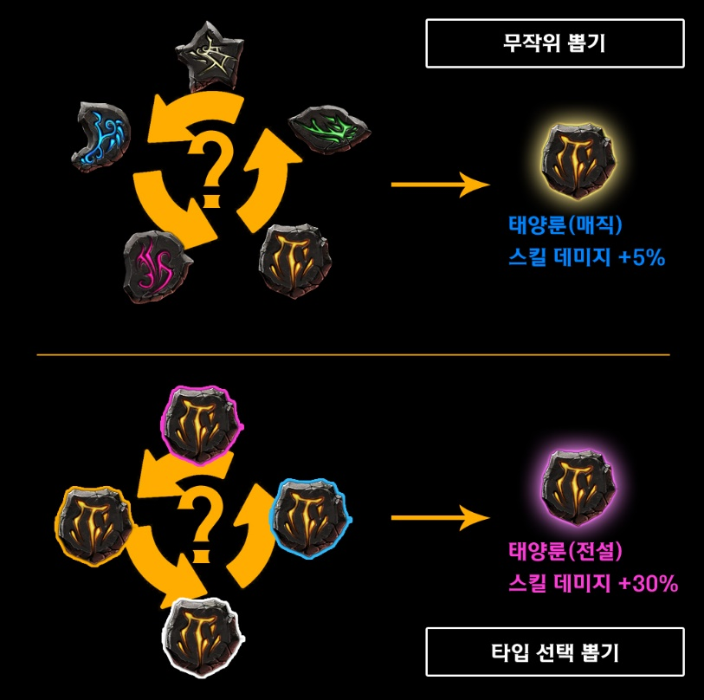
스킬 룬 뽑기
오브(Orb)를 소비해서 스킬 룬을 뽑을 수 있다.
모든 스킬 룬 뽑기에서, 출현할 수 있는 등급은 마법 아이템 이상이다.
: 스킬 룬은 일반 등급이 없다.
스킬 룬의 능력들은 그 종류에 있어서는 상하 관계가 없지만, 능력의 세부적인 향상 수치의 편차에 의해 스킬 룬의 등급이 정해진다.
무작위 뽑기
: 스킬 룬의 타입과 등급 모두 무작위로 선택해서 스킬 룬을 뽑는다.
타입 선택 뽑기
: 특정한 스킬 룬의 타입 내에서 무작위로 스킬 룬을 뽑는다.

Slide 43
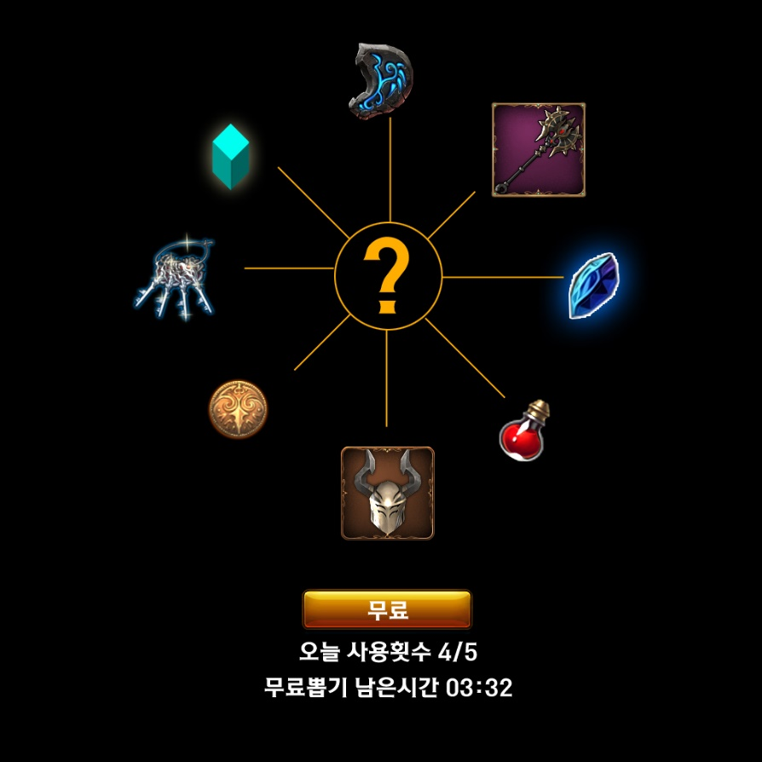
무작위 뽑기
오브(Orb)를 소비해서 무작위 뽑기를 할 수 있다.
등장할 수 있는 아이템과 재화는 어떤 것이라도 가능하다.
: 마치 복권과 같은 방식이다.
각 사용자들은 무료로 뽑기를 할 수 있는 기회가 하루 5회 주어진다.

Slide 44
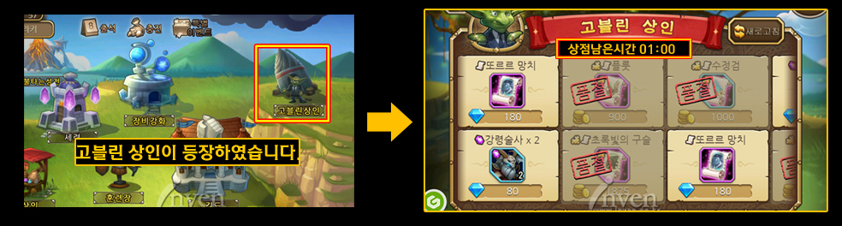
숨겨진 상점
간혹 희귀한 물건과 재료, 또는 재화로 교환할 수 있는 아이템을 파는 숨겨진 상점이 등장한다.
이 상점은 상설 상태가 아니며, 무작위로 1시간 동안 나타난다.
: VIP 레벨을 일정 이상 달성하면, 상점은 상설적으로 등장하는 상태가 된다.
상점에서 판매하는 상품들은 오브(Orb) 또는 골드(Gold)로 구매할 수 있다.
: 상품에 붙은 가격과 화폐 종류에 따라 다르다.
이미지 출처 : 도탑전기

Slide 45
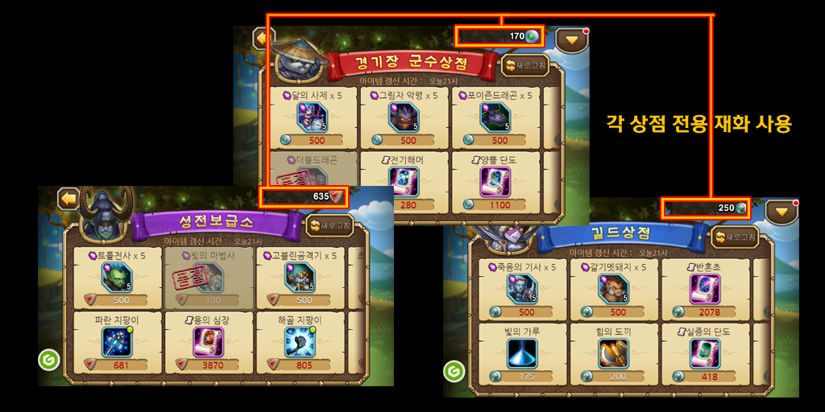
초월 모드 / 결투장 / 길드 상점
초월 모드와 결투장, 길드 던전, 길드 전쟁을 통해서 각각 초월 모드 코인과 결투장 코인, 길드 코인을 획득할 수 있다.
획득한 각 모드의 전용 코인들은, 각 모드의 전용 상점에서 판매하는 상품을 구매하는 화폐로 사용할 수 있다.
각 모드 상점은 일반적으로 구할 수 없거나 등장할 확률이 낮은 희귀한 아이템이나 재화를 저렴한 가격에 곧장 구매할 수 있다.
각 모드의 화폐들은 서로 교환할 수 없다.
모드 전용 화폐들은 다른 방식으로 획득하거나, 결제를 통해 구매하지 못한다.
: 각 모드에 대한 활동에 적극적으로 참여하는 방식이 유일한 획득 방식이다.
이미지 출처 : 도탑전기

Slide 46
장비 아이템 / 스킬의 형상 변환
오브(Orb)를 지불하고, 아이템과 스킬의 외형을 변경할 수 있다.
아이템과 스킬의 고유한 능력에는 전혀 변화가 없으며, 모델 리소스, 텍스처, 이펙트 등의 외형적인 변화만 있다.
일반 변환(아이템만)
: 게임 플레이 과정에서 등장할 수 있는 형상의 종류 중에서 선택적으로 바꾼다.
고급 변환(아이템만)
: 일반 변환과 방식은 같으나, 형상 변환 기능을 통해서만 획득할 수 있는 형상들이 등장할 확률이 있다.
지정 변환(아이템 / 스킬)
: 변환할 대상이 될 형상을 사용자가 직접 선택할 수 있다.
형상의 선택 범위는 고급 변환과 같다.
VIP 레벨이 특정 단계에 도달해야 사용 가능한 기능이며, 가격이 가장 비싸다.
이전에 사용했던 외형일지라도, 다른 외형으로 변경된 상태에서 다시 같은 외형으로 변경하고자 하는 경우에는 마찬가지로 비용을 지불해야 한다.

Slide 47
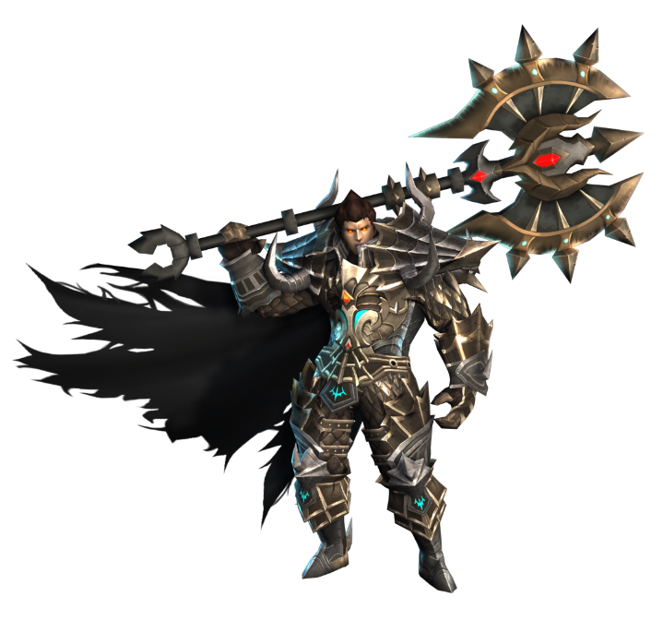

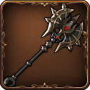

장비 아이템 형상 변환(이미지 참고)
Lv10 다크블레이드
Lv10 다크블레이드
공격력
361 ~ 574
공격력
361 ~ 574
HP +215
치명타 확률 +5%
HP +215
치명타 확률 +5%
Lv21 그레이트 액스
외형 : 그레이트 액스

Slide 48
사용자 편의 기능

Slide 49

자동 플레이
스토리 모드에서는 최고 등급으로 완료한 스테이지에 대해서만 자동 플레이를 활성화시킬 수 있다.
자동 플레이를 진행하는 중에도 플레이어가 조작을 시도하면, 플레이어의 조작을 우선 처리한다.
: 플레이어의 조작이 종료되면 다시 자동으로 플레이 하기 시작한다.
결투장과 길드 전쟁에서는 자동 플레이만으로 진행해야 하며, 플레이어가 플레이에 일체 개입할 수 있는 수단이 없다.

Slide 50

친구 소환
스테이지에 진입하기 전, 스테이지 공략을 함께 할 친구 캐릭터를 1명 선택할 수 있다.
: 선택하지 않아도 스테이지를 플레이 하는 데 문제는 없다.
스테이지 공략에 함께 가기로 선택한 친구 캐릭터는 해당 스테이지를 플레이 하는 도중에 1회 소환할 수 있고, 소환된 친구 캐릭터는 30초간 유지된다.
스테이지 공략에 함께 한 친구 캐릭터는 다음 소환 때까지 재사용 대기 시간 동안 소환할 수 없다.
: 스테이지 내부에서 소환했는지 여부와 관계없이 동일하게 적용한다.
스테이지 공략에 함께 한 친구 캐릭터에게는 협동 플레이에 대한 보상이 주어진다.

Slide 51

스테이지 소탕
스테이지를 직접 플레이 하지 않고, 그 결과 보상만을 빠르게 얻는 수단이다.
스테이지 소탕을 한 경우, 결과 보상은 얻지만 스테이지를 완료한 경험치는 획득할 수 없다.
스테이지 소탕은 스토리 모드의 스테이지에서만 사용이 가능하다.
한 번이라도 완료한 스테이지에 대해서만 소탕이 가능하다.
VIP 레벨이 일정 이상 높아지면 연속적으로 소탕을 할 수 있는 권한이 주어진다.

Slide 52
VIP 점수 / 레벨 시스템
게임 내 결제를 이용한 사용자에게 게임 플레이에 더 많은 편의를 제공하기 위한 근거로 사용하는 점수와 레벨
각 사용자 계정의 VIP 레벨에 근거해서, 그 사용자 계정으로 게임 플레이를 진행할 때 부여할 편의와 혜택의 정도를 차등적으로 둔다.
결제 금액을 토대로 VIP 점수를 산정하고, 이를 통해 VIP 레벨을 부여한다.
VIP 레벨은 각 사용자 계정에 종속된다.
VIP 레벨의 각 단계는, 하위 단계의 모든 혜택 종류들을 포괄하도록 설계한다.
VIP 레벨의 혜택 종류와 잔여 혜택들은 각 레벨 단계마다 누적하지 않으며, 새로운 VIP 레벨의 혜택들로 대체한다.
VIP 레벨의 혜택들
- 스테이지 소탕권 지급
- 일일 출석 보상의 증가
- 스테이지 완료시 골드(Gold) 획득량 증가
- 스테이지 소탕권의 10회 연속 사용 가능
- 초월 모드 스테이지 / 결투장 / 길드 전쟁 대기시간 초기화 가능
- 스토리 모드(정예)의 각 스테이지 별 1일 입장 횟수 초기화 가능
- 숨겨진 상점이 항상 등장하도록 변경
- 수련장에서 동시에 수련할 수 있는 스킬의 개수 추가
- 초월 모드 스테이지 보상 증가

Slide 53
개발 일정 및 예상 비용

Slide 54
2014 4/4 |  |  | 2015 1/4 | 2015 2/4 | 2015 3/4 | 2015 4/4
LAUNCHING
Prototype
• 기반 시스템 구축
(컨셉 기반 리소스 제작/게임 플레이 버전 개발)
Basic Contents
• 런칭 기본 스펙 구현 (캠페인 60스테이지, 초월모드, 무작위포탈, 스킬룬 등등)
• 기본 시스템 개발, 게임 서비스 준비 완료 (DB/Server, 운영툴, 동적파일다운로드 시스템 등등)
Update Contents
• 신규 캐릭터, 캠페인스테이지 추가, 아이템 추가
월드보스레이드 등등

Slide 55
ARTWORK

Slide 56



CHARACTER
전투성향에 따른 3종류 클래스 구성
■ 버서커(전사) : 육중한 외형을 바탕으로 높은 체력과 강력한 파워 보유
■ 데몬헌터(원거리공격수) : 날렵한 체형으로 체력은 낮지만 빠른 공격속도 보유
■ 아칸(중거리 마법사) : 여리여리하여 보호본능을 일깨우는 외형이지만 강력한 광역스킬 보유
데몬헌터
버서커
아칸
Notes:
캐릭터 구성

Slide 57




BACKGROUND
Act1. 이오리아 신전
Act2. 베히모스의 요새
Act3. 로아나프 성채
Act4. 지옥불 아그문트
Notes:
스테이지 구성

Slide 58





MONSTER
Notes:
몬스터 구성

